Slide 1
Excel
Narzędzie prezentowania i analizy danych

Slide 2
Agenda
Zastosowanie programu Excel w analizie danych
Formuły
X.wyszukaj.pionowo
Licz.jeżeli
Suma.jeżeli
Tabele przestawne
Filtrowanie zaawansowane
Wykresy

Slide 3
Do czego służy Excel w analizie danych ?
Excel służy do przechowywania, organizowania, przetwarzania i analizy danych. Umożliwia wykonywanie obliczeń, wizualizację danych poprzez wykresy, analizę statystyczną, tworzenie tabel przestawnych, prognozowanie oraz integrację z innymi narzędziami. Jest intuicyjny i powszechnie używany w analizie danych.

Slide 4
Formuły- X.WYSZUKAJ.PIONOWO
Funkcja X.WYSZUKAJ.PIONOWO służy do wyszukiwania danych w zakresie lub tabeli i zwraca odpowiadające im wartości. Jest bardziej zaawansowana i elastyczna niż starszy odpowiednik funkcji, WYSZUKAJ.PIONOWO.
Wyjaśnienie formuły
Gdzie:
- szukana_wartość: wartość, której szukasz.
- szukana_tabela: zakres, w którym szukasz wartości.
- zwracana_tabela: zakres, z którego chcesz zwrócić wartość.
- tryb_dopasowania (opcjonalny): dokładne lub przybliżone dopasowanie.
- tryb_wyszukiwania (opcjonalny): przeszukiwanie od początku lub od końca.

Slide 5
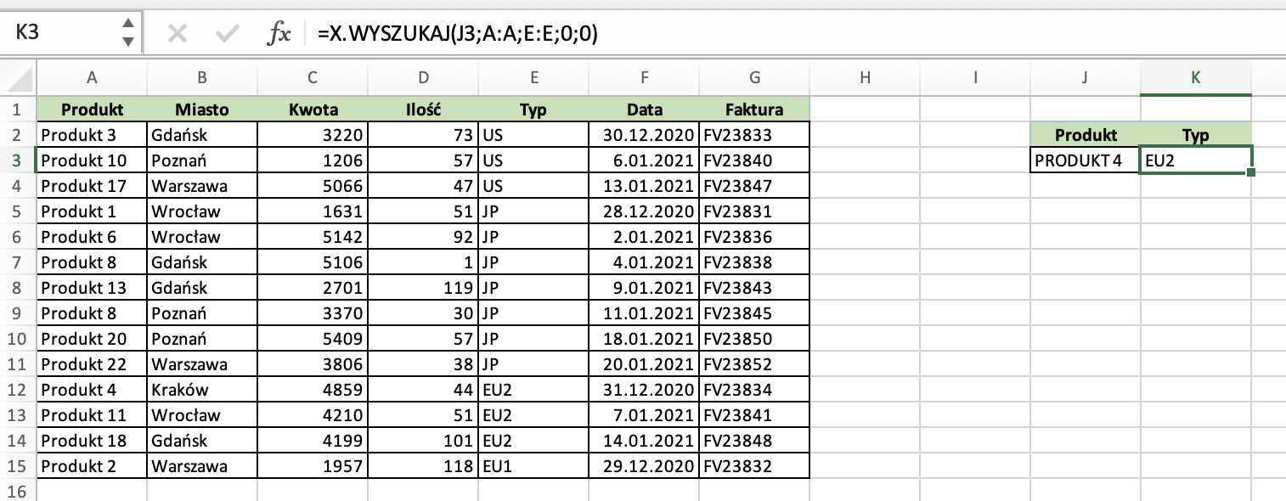
X.WYSZUKAJ PIONOWO- PRZYKŁAD
Wynik z kolumny E
Szukana tablica, czyli w jakim zakresie szukamy danej wartości
Zwracana tabela, czyli co chcemy uzyskać
Szukana wartość

Slide 6
Zadania do wykonania
Teraz jest Twoja kolej na wykonanie zadania. W zakładce X.WYSZUKAJ PIONOWO znajduję się arkusz z trzema zadaniami. Po ich wykonaniu załącz zadanie do sprawdzenia. Odpowiedź dostaniesz w przeciągu 24 godzin.
POWODZENIA ! ☺

Slide 7
Formuły: LICZ.JEŻELI
Formuła LICZ.JEŻELI w Excelu służy do zliczania komórek w zakresie, które spełniają określone kryterium. Jest bardzo przydatna do analizy danych i sprawdzania, ile razy dana wartość występuje w wybranym zakresie.
Wyjaśnienie formuły:
Gdzie:
-zakres: Obszar komórek, w którym chcesz policzyć spełniające kryterium wartości
-kryteria: Warunek, który muszą spełniać liczone komórki. Może to być liczba, tekst, wyrażenie logiczne lub odwołanie do komórki.

Slide 8
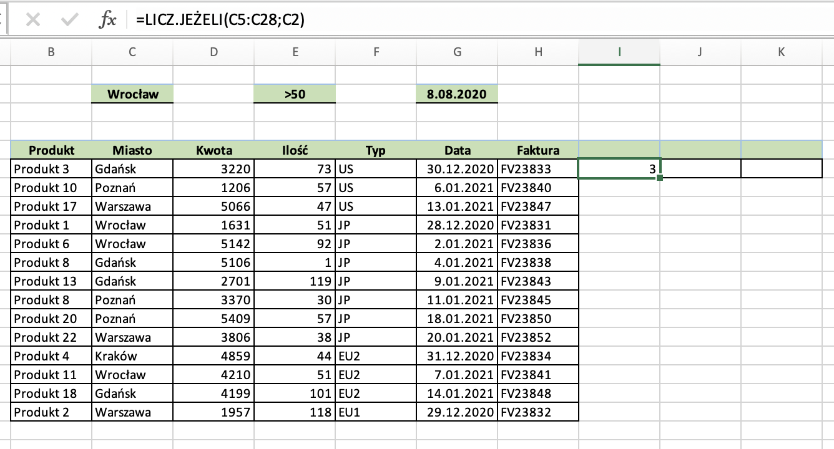
LICZ.JEŻELI PRZYKŁAD
Treść zadania: Ile razy pojawia się Wrocław w zestawieniu.
Zakres, czyli gdzie szukamy danej wartości
Wartość szukana
Wynik

Slide 9
Zadania do wykonania
Teraz jest Twoja kolej na wykonanie zadania. W zakładce LICZ.JEŻELI znajduję się arkusz z trzema zadaniami. Po ich wykonaniu załącz zadanie do sprawdzenia. Odpowiedź dostaniesz w przeciągu 24 godzin.
POWODZENIA ! ☺

Slide 10
Formuły-SUMA.JEŻELI
Formuła SUMA.JEŻELI w Excelu służy do sumowania wartości w zakresie, które spełniają określone kryterium. Jest idealna do wykonywania obliczeń warunkowych, takich jak sumowanie wartości sprzedaży dla konkretnego produktu lub w określonym przedziale.
Wyjaśnienie formuły
Gdzie:
- zakres: Obszar komórek, w którym Excel szuka wartości spełniających kryterium.
- kryteria: Warunek, który muszą spełniać komórki w pierwszym zakresie.
- suma_zakres (opcjonalny): Obszar komórek, których wartości będą sumowane, jeśli odpowiadające im komórki w pierwszym zakresie spełniają kryterium. Jeśli pominięte, sumowany jest zakres.

Slide 11
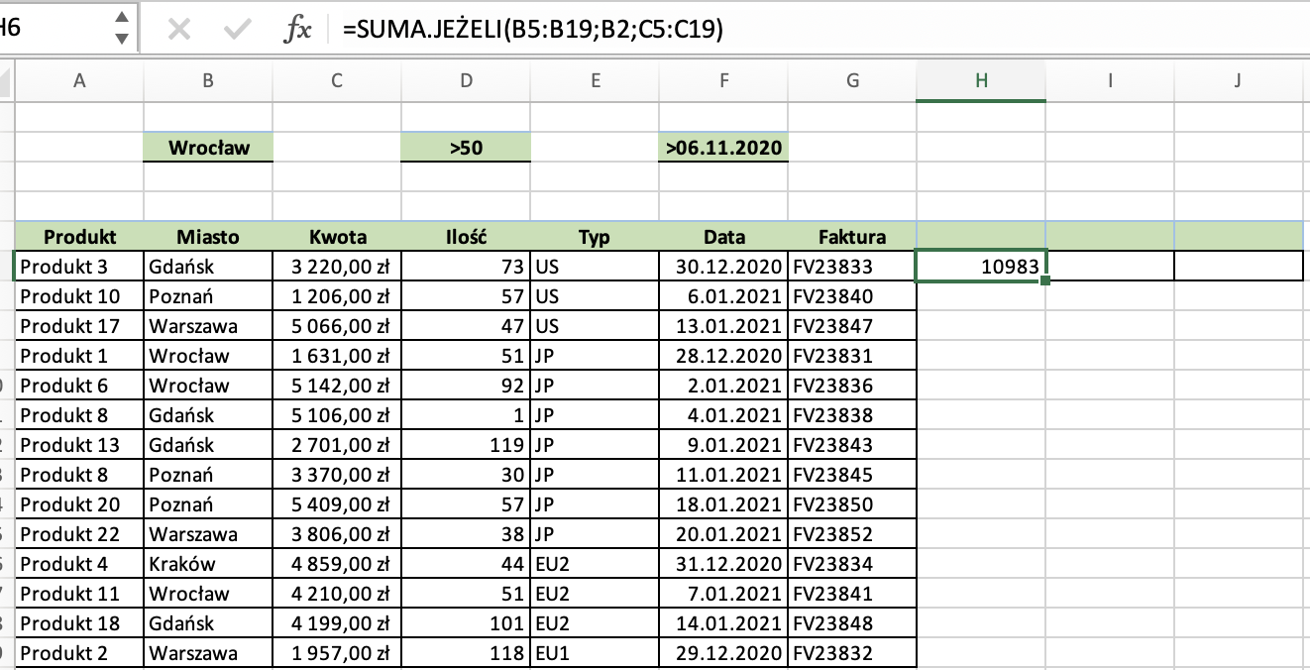
SUMA.JEŻELI PRZYKŁAD
Treść zadania:
Oblicz sumę kwot występujących w mieście Wrocław.
Suma zakresu
Wynik
zakres
kryterium

Slide 12
Zadania do wykonania
Teraz jest Twoja kolej na wykonanie zadania. W zakładce SUMA.JEŻELI znajduję się arkusz z trzema zadaniami. Po ich wykonaniu załącz zadanie do sprawdzenia. Odpowiedź dostaniesz w przeciągu 24 godzin.
POWODZENIA ! ☺

Slide 13
Tabele przestawne- wprowadzenie
Tabela przestawna to narzędzie umożliwiające szybkie podsumowanie, analizę i prezentację dużych zbiorów danych. Pozwala na agregowanie informacji (np. suma, średnia, liczba wystąpień) oraz ich dynamiczne grupowanie, filtrowanie i sortowanie według wybranych kategorii. W analizie danych służy do tworzenia czytelnych raportów i zestawień, np. analizy sprzedaży, porównania wyników czy monitorowania wydajności, ułatwiając podejmowanie decyzji na podstawie zebranych informacji.

Slide 14
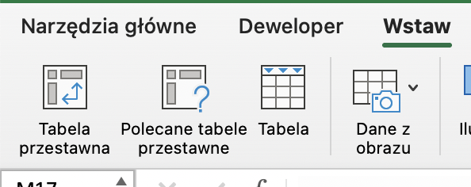
Tabele przestawne w pasku zadań
Opcja wstawienia tabeli przestawnej znajduję się w zakładce wstaw. Przed przygotowaniem tabeli należy wybrać zakres danych jakie będzie ona obejmowała.
Pamiętaj, że dane muszą być odpowiednio przygotowane, czyli kolumna lub wiersz musi odpowiadać danym wartością/informacjami. Np.: kolumnie cena muszą znajdować się ceny-wartości liczbowe

Slide 15
Tabele przestawne sposób przygotowania
Pogrupowane dane wejściowe zaznacz, a następnie wejdź w zakładkę wstaw i wybierz „Tabela przestawna”.
2) Po wyskoczeniu komunikatu tworzenia tabeli upewnij się, że zakres jest prawidłowy.
3) Wybierz czy tabela ma znajdować się w nowym arkuszu czy ma zostać w pierwotnej lokalizacji.

Slide 16
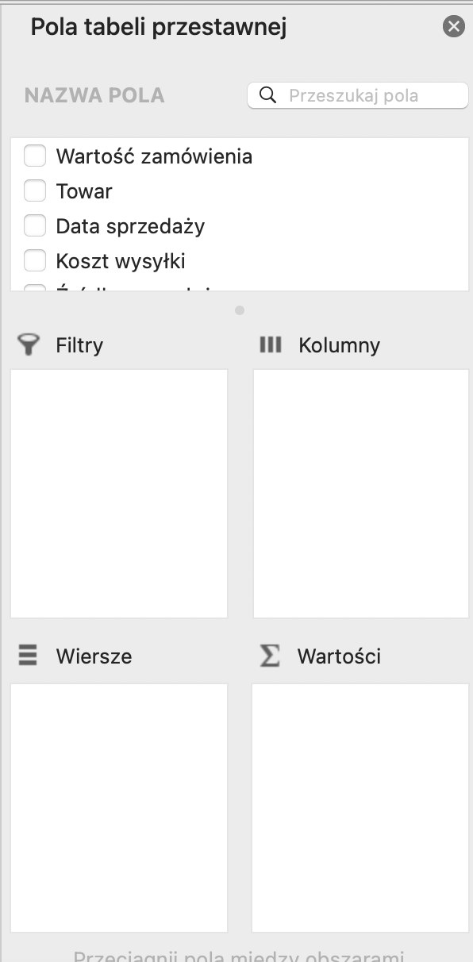
Tabela przestawna- wybór pól
4) Po wciśnięciu „OK”, pojawi się okienka reprezentujące funkcję lub lokalizację w tabeli.
Filtry jest to opcja filtrowania przy pomocy danych zawartych w tabelce z danymi wejściowymi- np. towar.
Kolumny i wiersze określają gdzie będą znajdować się dane.
Wartości to okienko w którym wrzucamy tylko wartości liczbowe, czyli koszt, ilość sztuk itd.

Slide 17
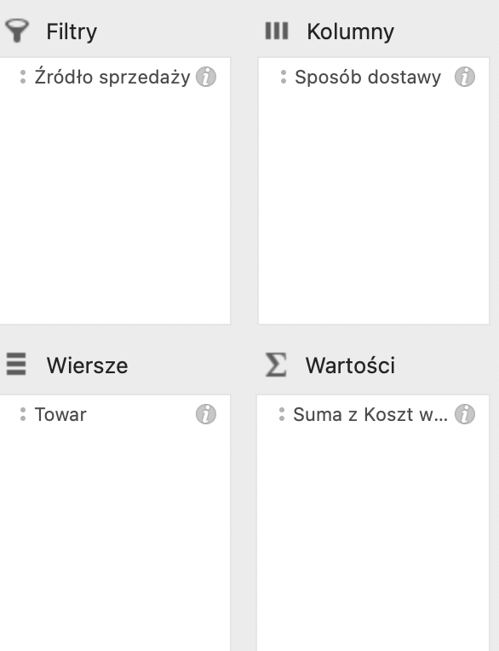
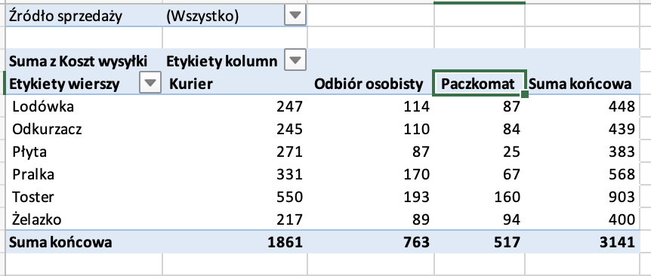
Tabela przestawna- przykład
Tabela przedstawia koszty dostawy dla danego towaru wraz z podzieleniem sposobu dostawy (kurier, paczkomat, odbiór osobisty). Ponadto, dane można filtrować po źródle sprzedaży.

Slide 18
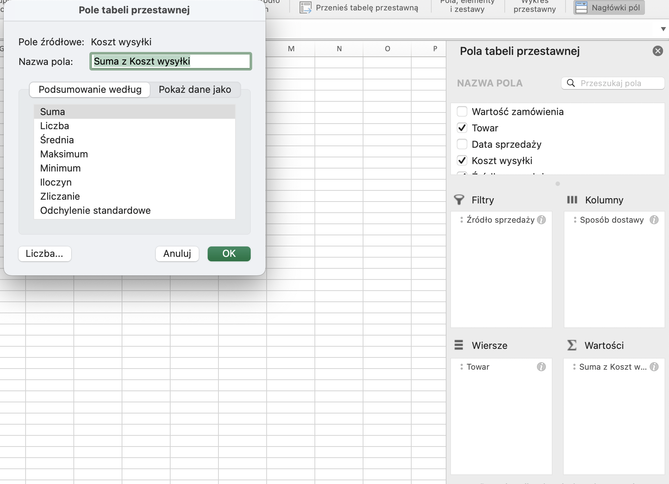
Tabela przestawna- manipulacja danymi
Gdy wybierzemy daną wartość i klikniemy w nią dwukrotnie to pojawia się okienko z opcją przedstawienia wartości. Jeśli na przykład potrzebujemy ilość sprzedanych pralek, a nie ich suma to klikamy w opcję ”liczba”, jeśli chcemy średni koszt to wybieramy „średnia”.

Slide 19
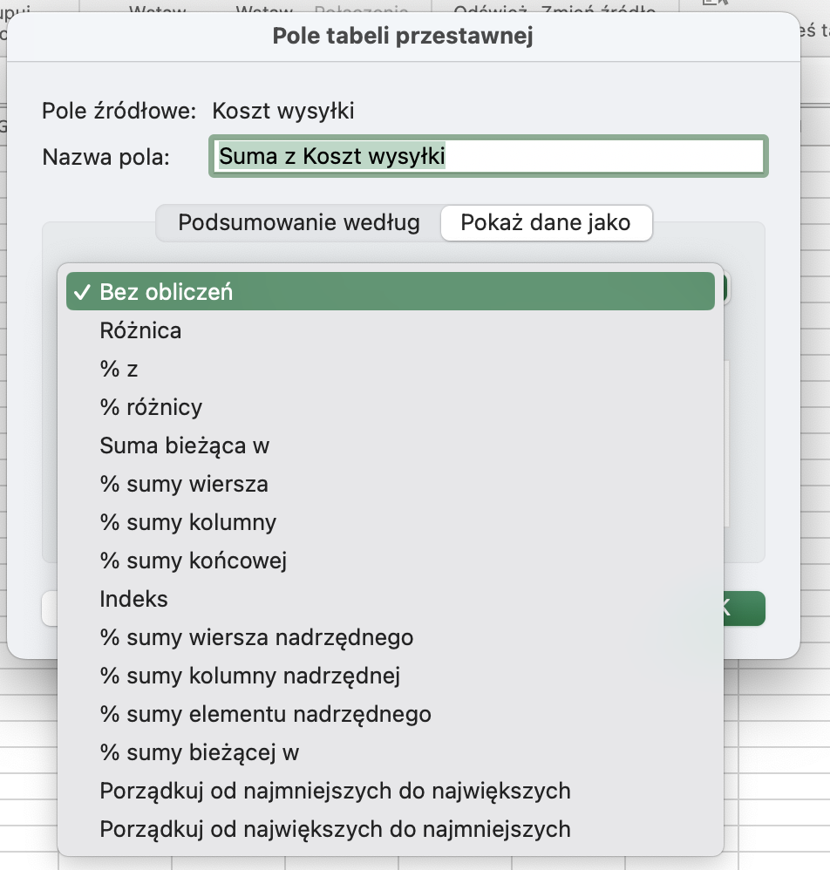
Tabela przestawna- pokazywanie wartości
Ta opcja pozwala na wybór w jaki sposób dane mają zostać przedstawione. Czy w procentach czy jako różnica dwóch danych itd.

Slide 20
Zadania do wykonania
Teraz jest Twoja kolej na wykonanie zadania. W zakładce TABELA.PRZESTAWNA znajduję się arkusz z trzema zadaniami. Po ich wykonaniu załącz zadanie do sprawdzenia. Odpowiedź dostaniesz w przeciągu 24 godzin.
POWODZENIA ! ☺

Slide 21
Filtrowanie zawansowane- wprowadzenie
Filtrowanie zaawansowane w Excelu pozwala precyzyjnie wyodrębniać dane na podstawie złożonych kryteriów, takich jak wartości liczbowe, zakresy dat czy teksty, umożliwiając dynamiczne raportowanie, analizę wyjątków, usuwanie duplikatów, porównywanie zestawów danych oraz automatyzację procesów analizy, co jest szczególnie przydatne przy pracy z dużymi zbiorami danych.

Slide 22
Filtrowanie zaawansowane- przykład.
Aby zacząć filtrowanie zaawansowane, należy powyżej tabelki skopiować nazwy kolumn, które chcemy filtrować.

Slide 23
Filtrowanie zaawansowane- przykład
Poniżej skopiowanych komórek, wpisz założenia, które chcesz wyfiltrować z tabelki.

Slide 24
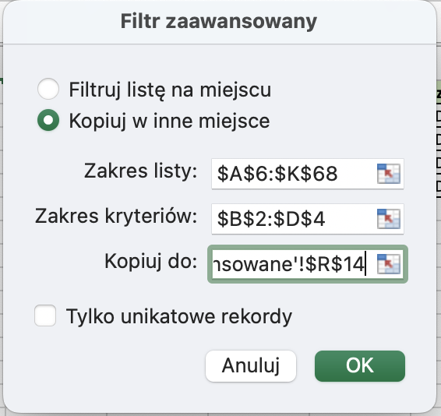
Filtrowanie zaawansowane- przykład
Zakres tabelki ze wszystkimi danymi
Zakres tabelki z kryteriami
UWAGA!
Funkcja filtrowania zaawansowanego znajduję się w zakładce DANE.
Komórka, w której ma znajdować się tabelka (wyfiltrowana)

Slide 25
Filtrowanie zaawansowane- przykład
Po wciśnięciu „ok” pojawia się w wybranej lokalizacji, tabelka z wybranymi założeniami.

Slide 26
Zadania do wykonania
Teraz jest Twoja kolej na wykonanie zadania. W zakładce FILTROWANIE.ZAAWANSOWANE znajduję się arkusz z trzema zadaniami. Po ich wykonaniu załącz zadanie do sprawdzenia. Odpowiedź dostaniesz w przeciągu 24 godzin.
POWODZENIA ! ☺

Slide 27
Wykresy- wprowadzenie
Wykresy w Excelu są niezbędne w analizie danych, umożliwiając wizualne porównanie wartości, identyfikację trendów, analizę rozkładów, proporcji i zależności, co ułatwia interpretację danych i podejmowanie decyzji.

Slide 28
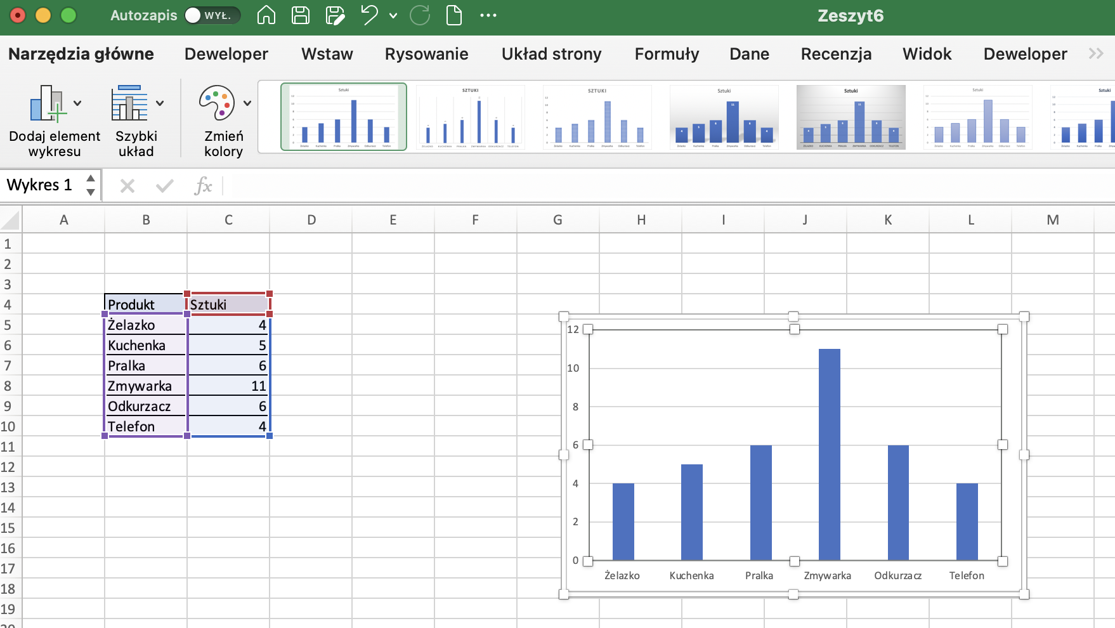
Wykresy- przykład
Zaznacz tabelkę z danymi
Przejdź do zakładki „wstaw”
W sekcji wykres wybierz rodzaj wykresu

Slide 29
Zadania do wykonania
Teraz jest Twoja kolej na wykonanie zadania. W zakładce WYKRESY znajduję się arkusz z dwoma zadaniami. Po ich wykonaniu załącz zadanie do sprawdzenia. Odpowiedź dostaniesz w przeciągu 24 godzin.
POWODZENIA ! ☺

Slide 30
DZIĘKUJĘ ZA UWAGĘ ! ☺

